Slide 1



ΠΜΣ "Μυοσκελετική Ογκολογία: Διάγνωση-Θεραπεία- Έρευνα"
20-12-2024
Πρωτεομική
Παρελθόν Παρόν Μέλλον
Μάκης Ζωιδάκης
Συνεργαζόμενο μέλος ΔΕΠ
Εργαστήριο Πρωτεομικής
ΙΙΒΕΑΑ
izoidakis@bioacademy.gr
Επίκουρος καθηγητής Βιοχημείας
Τμήμα Βιολογίας
ΕΚΠΑ
izoidakis@biol.uoa.gr

Slide 2
Σύνοψη
Ιστορική αναδρομή
Διαχωρισμός πρωτεϊνών
Ταυτοποίηση πρωτεϊνών
Μέτρηση συγκέντρωσης: Βιοδείκτες
Απεικόνιση πρωτεϊνών σε τομές ιστών: Εναλλακτική IHC
Ταυτοποίηση θεραπευτικών στόχων
Το μέλλον;

Slide 3
Η έννοια του «παραδείγματος» (paradigm)
To παράδειγμα είναι το σύνολο των δεδομένων, θεωριών και τεχνικών που αποτελούν τα εργαλεία ενός επιστημονικού πεδίου
Περιοδικά τα παραδείγματα αλλάζουν ριζικά, συνήθως όταν εφευρίσκεται μια νέα πειραματική μέθοδος (π.χ. μικροσκόπιο) ή όταν προκύπτουν νέα δεδομένα (δομή και αλληλουχία DNA, RNA , πρωτεϊνών)

Slide 4
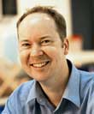
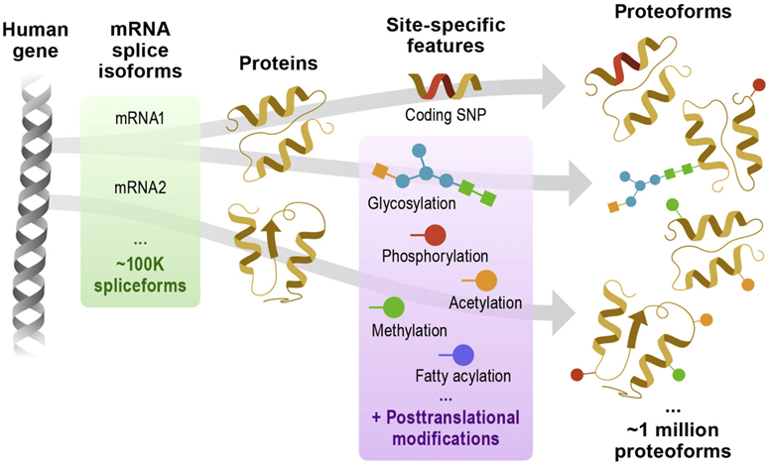
Πρωτεομική
Μελέτη ενός συνόλου πρωτεϊνών σε μεγάλη κλίμακα
1994 Marc Wilkins
https://www.babs.unsw.edu.au/marc-wilkins
Γενομική και Πρωτεομική είναι αλληλένδετες
2001 Αλληλούχιση του γονιδιώματος μας, ~21000 γονίδια
Το πρωτέομα αποτελείται από εκατοντάδες χιλιάδες πρωτεΐνες.
Λόγω των μετα-μεταφραστικών τροποποιήσεων (φωσφορυλίωση, γλυκοζυλίωση, κλπ.) και του εναλλακτικού ματίσματος mRNA προκύπτουν από ένα γονίδιο πολυάριθμες πρωτεομορφές.
Στάδια της πρωτεομικής ανάλυσης:
Διαχωρισμός πρωτεϊνών
Ταυτοποίηση
Ποσοτικοποίηση

Slide 5
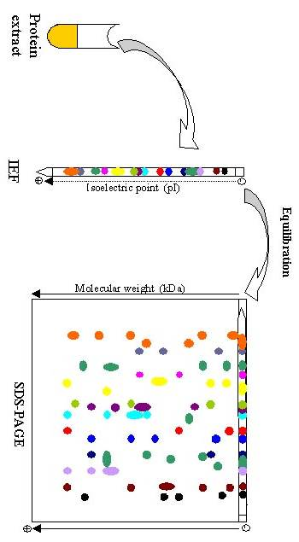
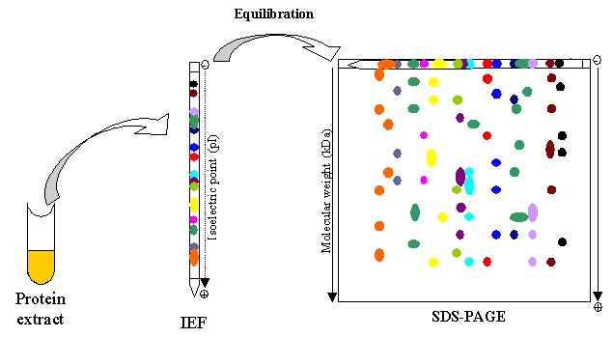
Διαχωρισμός Πρωτεϊνών Δισδιάστατη Ηλεκτροφόρηση
Πρώτη διάσταση: Ισοηλεκτρική εστίαση
διαχωρισμός σύμφωνα με το φορτίο (ισοηλεκρικό σημείο-pI)
Δεύτερη διάσταση: Ηλεκτροφόρηση σε πήκτωμα πολυακριλαμιδίου διαχωρισμός σύμφωνα με το μέγεθος (μοριακό βάρος)

Slide 6
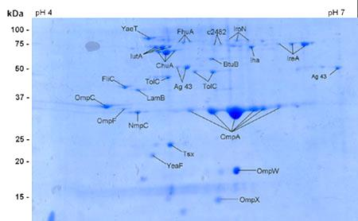
Αποτελέσματα δισδιάστατης ηλεκτροφόρησης
Πρωτεϊνικός χάρτης

Slide 7
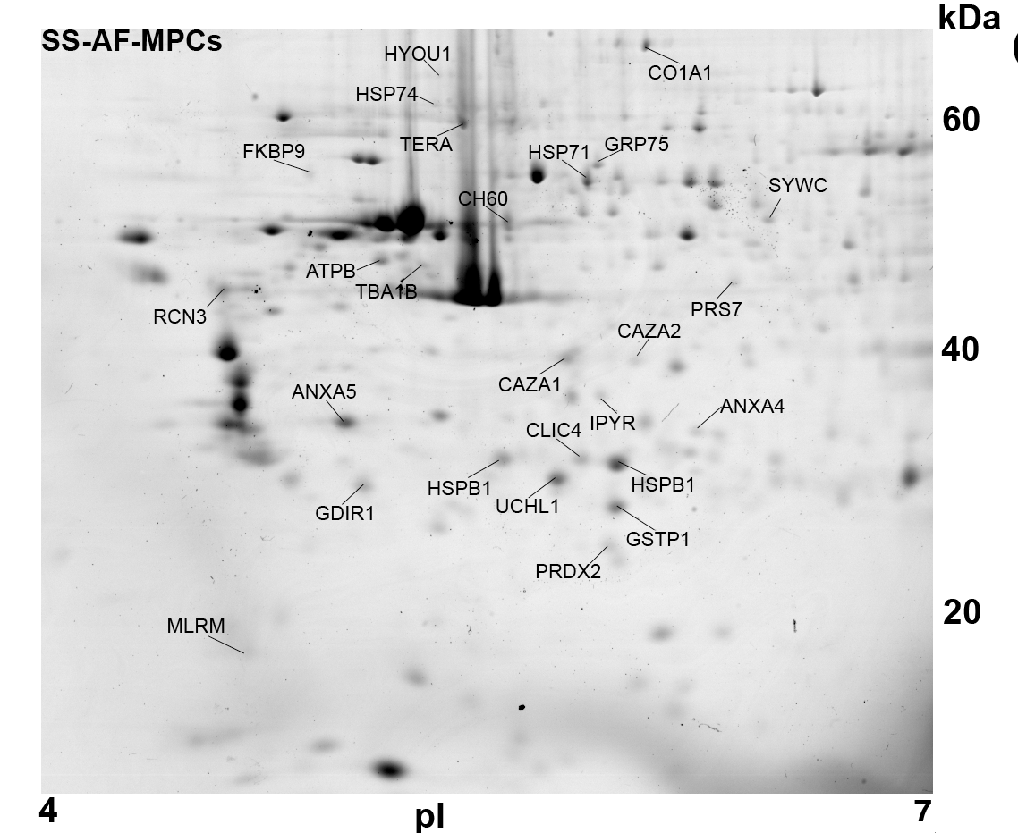
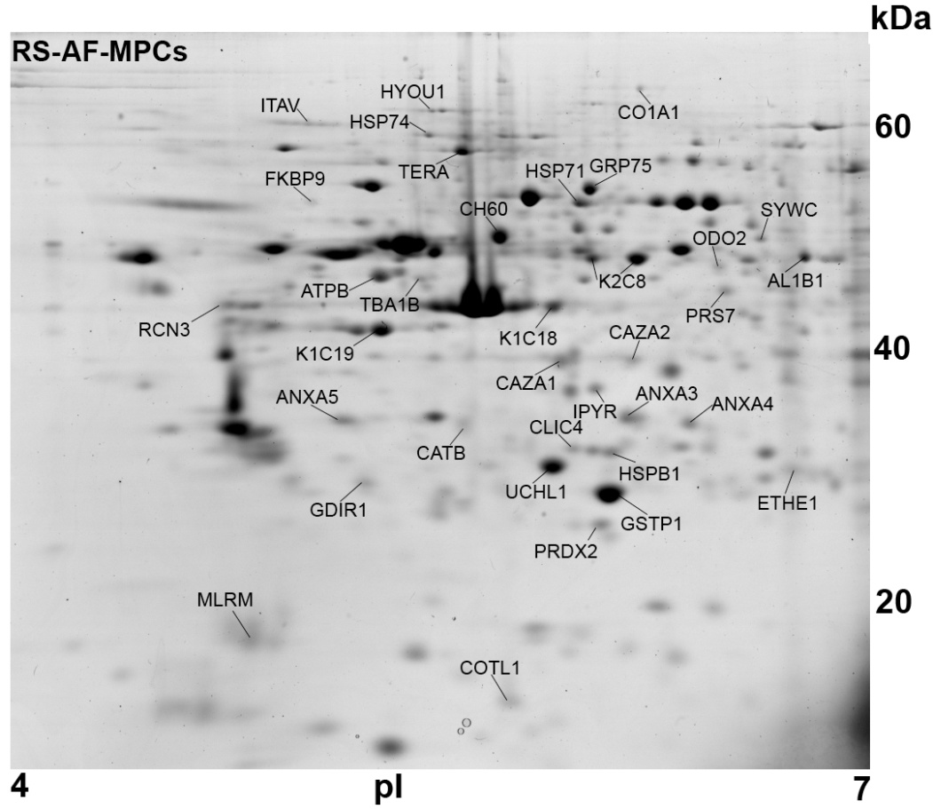
Σύγκριση πρωτεϊνικών κηλίδων (Ποσοτική-Ποιοτική)

Slide 8
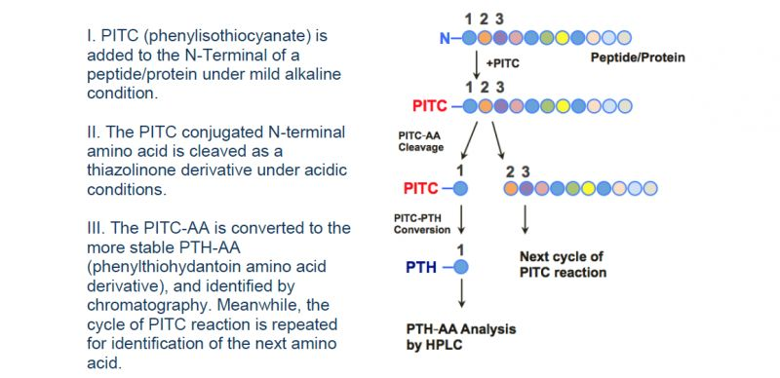
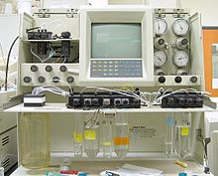
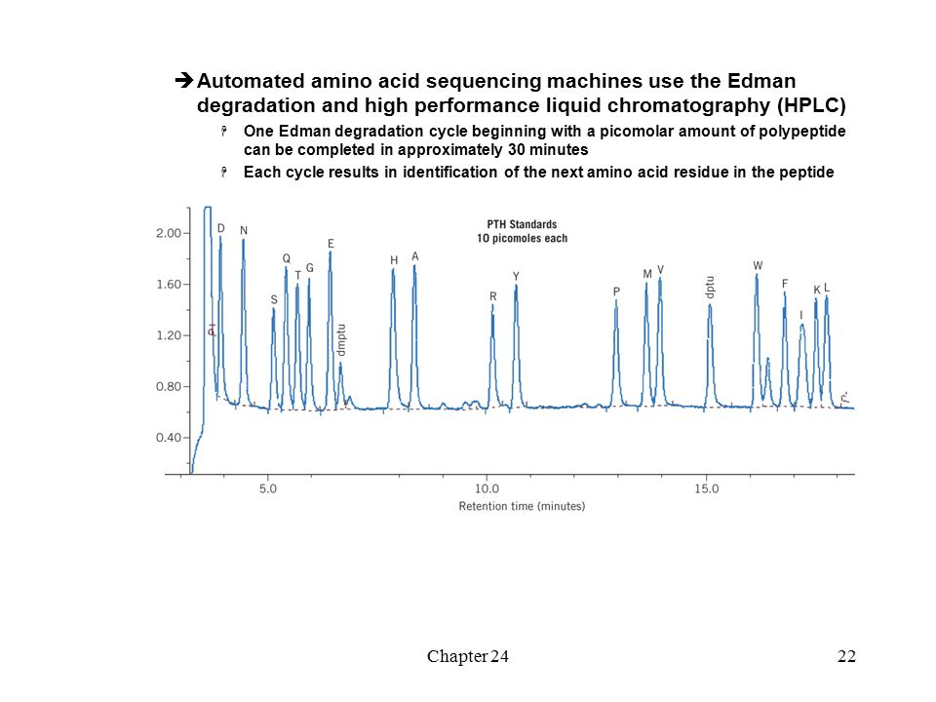
Πρωτεομική τον 20^{ο} Αιώνα
Συνδυασμός δισδιάστατης ηλεκτροφόρησης και της αλληλούχισης πεπτιδίων με τη μέθοδο του Edman
Edman P, Begg G (1967). "A protein sequenator". Eur. J. Biochem. 1 (1): 80–91.
O'Farrell, PH (1975). "High resolution two-dimensional electrophoresis of proteins". J. Biol. Chem. 250 (10): 4007–21

Slide 9
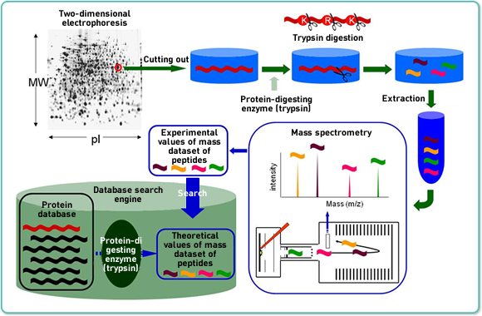
Ταυτοποίηση πρωτεϊνών με το αποτύπωμα των πεπτιδίων

Slide 10
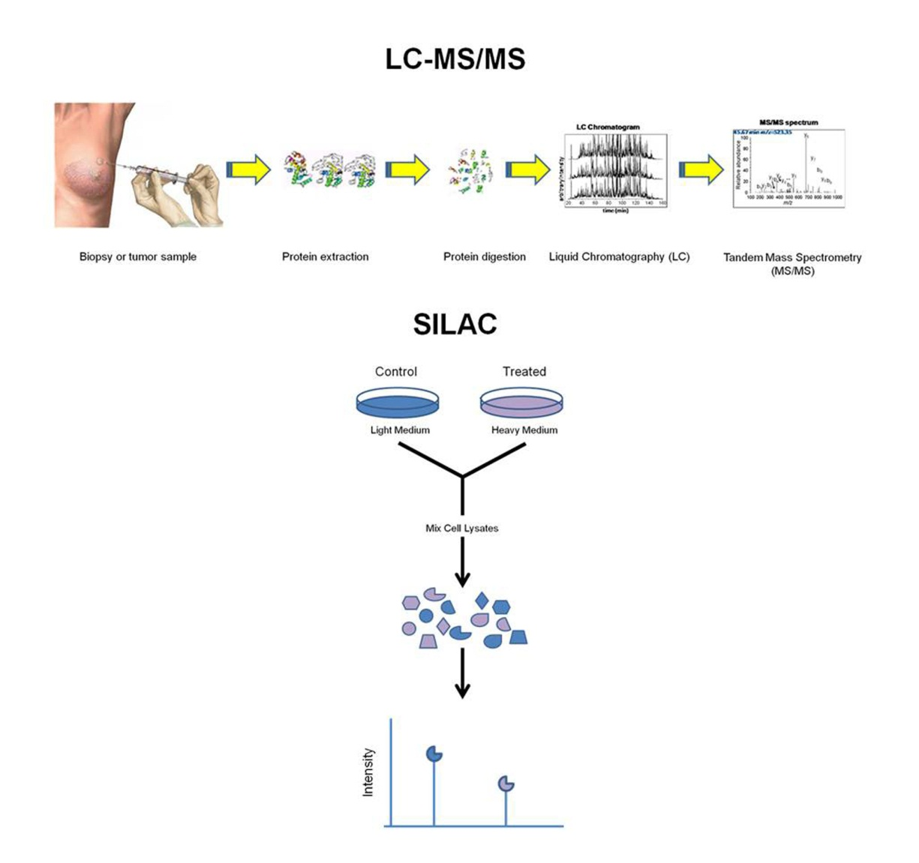
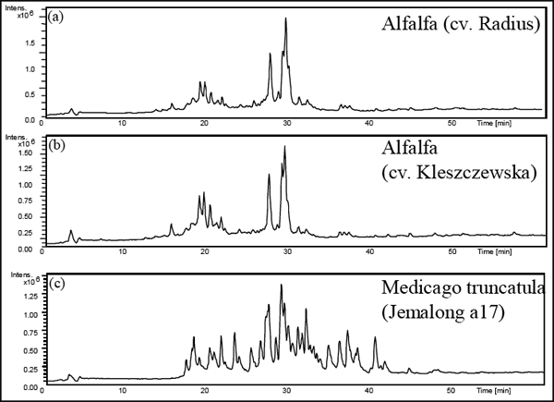
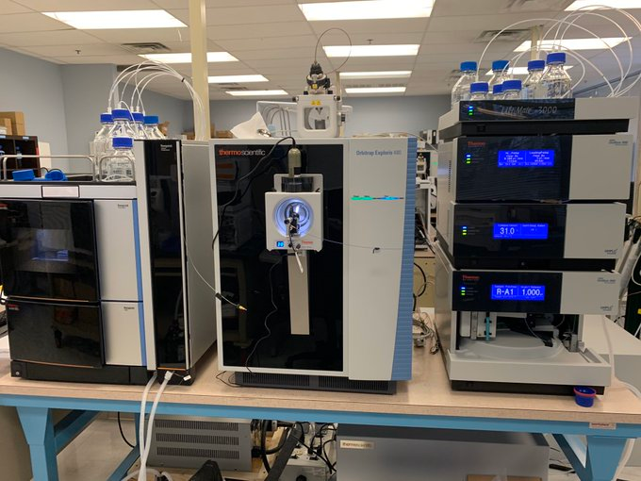
Διαχωρισμός Πρωτεϊνών και πεπτιδίων
Πέψη με θρυψίνη- Υγρή χρωματογραφία υψηλής απόδοσης (HPLC)
Δυνατότητα διαχωρισμού χιλιάδων πεπτιδίων

Slide 11
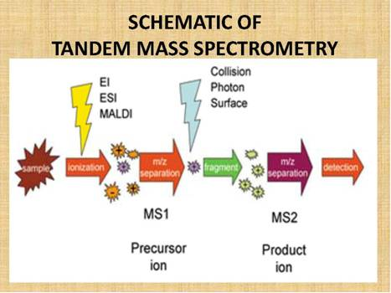
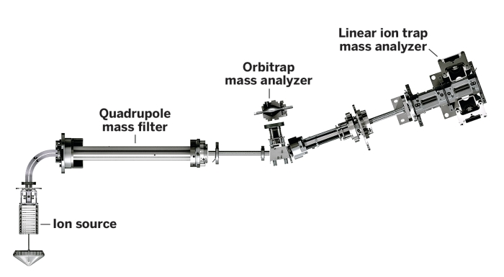
Αναγνώριση πεπτιδίων με θραυσματοποίηση
Πεπτίδιο
Θραύσματα

Slide 12
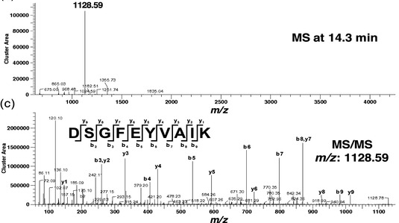
Δεδομένα αναγνώρισης πεπτιδίων με θραυσματοποίηση

Slide 13
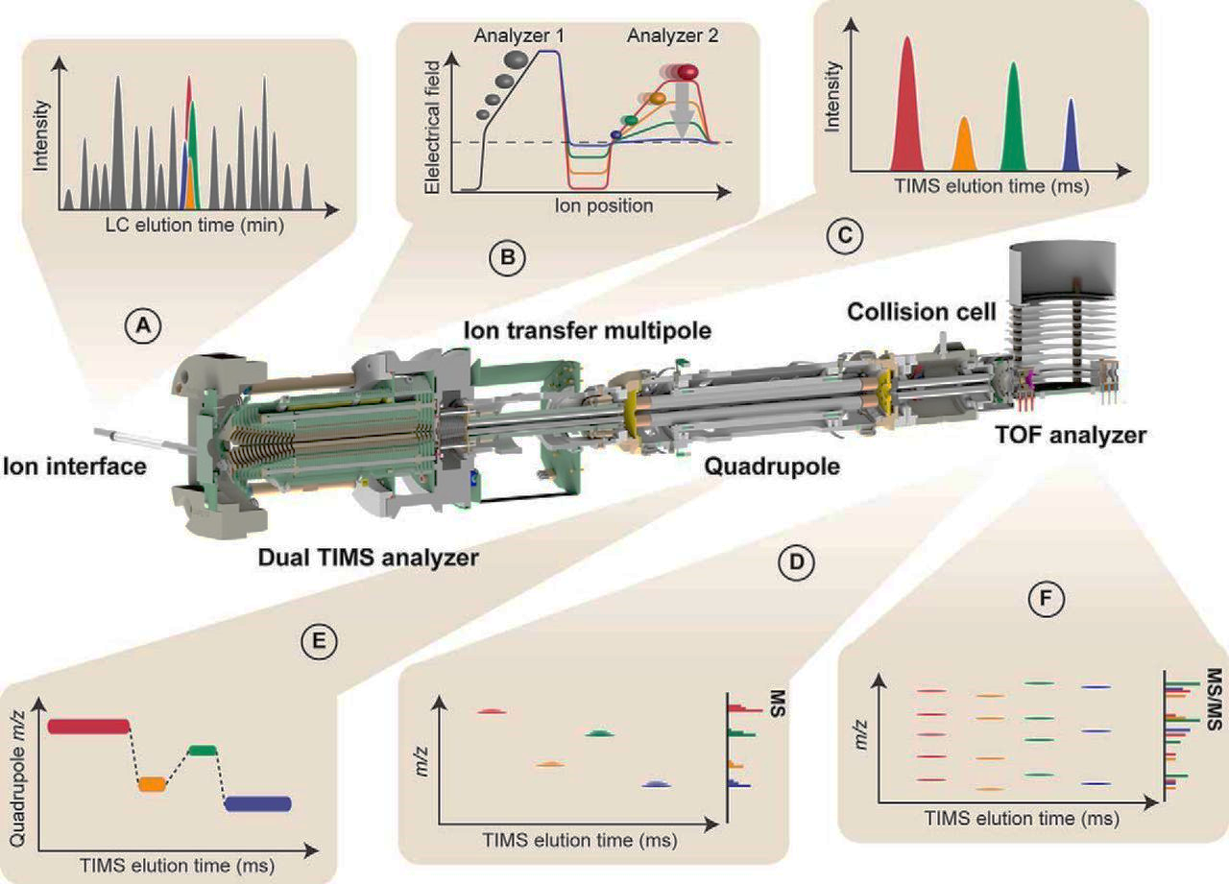
Νέες μέθοδοι διαχωρισμού πεπτιδίων μέσα στο φασματογράφο μάζας
Ταυτοποίηση 6000 πρωτεϊνών σε 2 ώρες
Δυνατότητα ταυτοποίησης μετα-μεταφραστικών τροποποιήσεων
Online Parallel Accumulation–Serial Fragmentation (PASEF) with a Novel Trapped Ion Mobility Mass Spectrometer
Meier et al. Mol Cell Proteomics 2018; 17 (12) 2534-2545

Slide 14
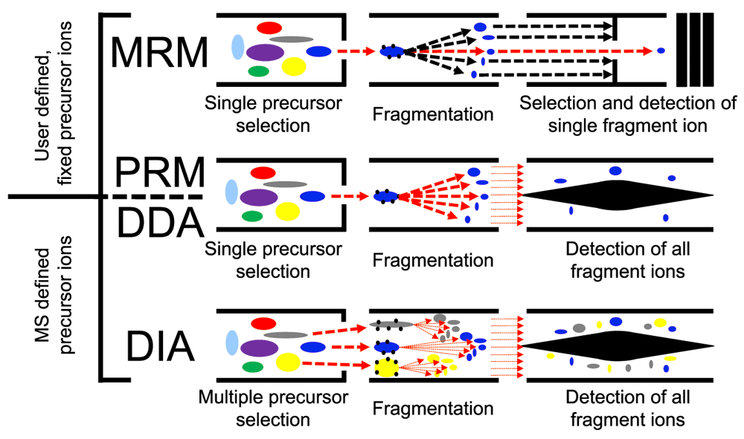
Μέθοδοι λήψης δεδομένων φασματομετρίας μάζας
PRM (Parallel Reaction Monitoring)
DDA (Data Dependent Acquisition)
DIA (Data Independent Acquisition)

Slide 15
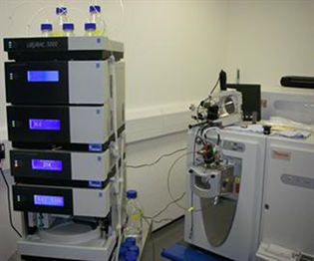
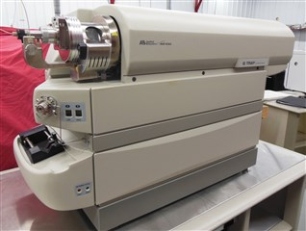
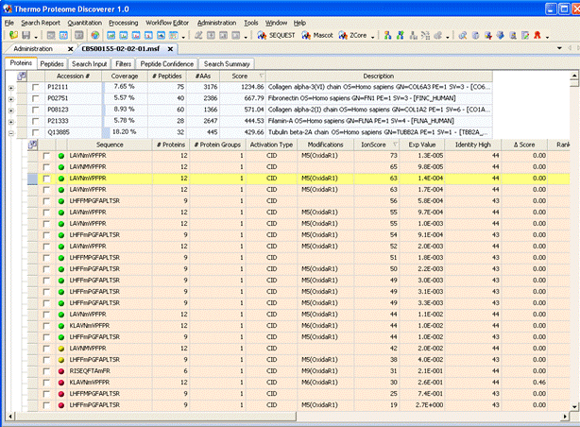
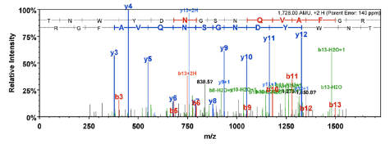
Σύνοψη πρωτεομικής ανάλυσης
1) Σύνολο πρωτεϊνών
2) Στοχευμένη ανάλυση
Ομογενοποίηση ιστών
τομών FFPE
Συλλογή βιολογικών υγρών
Επιβεβαίωση αποτελεσμάτων
Μέτρηση συγκέντρωσης πρωτεϊνών με την τεχνική MRM
(Multiple Reaction Monitoring)
Απομόνωση πρωτεϊνών
Διαχωρισμός και πέψη με θρυψίνη
LC-MS/MS
Orbitrap
Προετοιμασία πεπτιδίων για
διαχωρισμό με υγρή χρωματογρφία
Ανάλυση δεδομένων
Σχετική ποσοτικοποίηση
Αναλυτής μάζας
τριπλού τετραπόλου

Slide 16
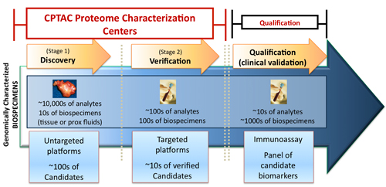
Πορεία Ανακάλυψης Βιοδεικτών
Waste, Leaks, and Failures in the Biomarker Pipeline
John P.A. Ioannidis, Patrick M.M. Bossuyt
DOI: 10.1373/clinchem.2016.254649 Published March 2017

Slide 17
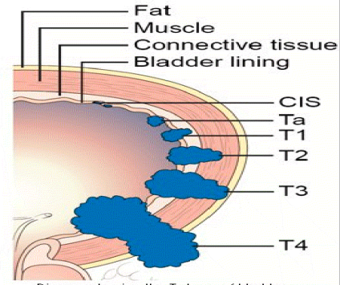
Ανακάλυψη και μέτρηση πιθανών βιοδεικτών για τον καρκίνο της ουροδόχου κύστης
Εξέλιξη Καρκίνου Ουροδόχου Κύστης
Στρώμα Λίπους
Στρώμα Μυών
Συνδετικός Ιστός
Επιθήλιο ουροδόχου κύστης

Slide 18

Επιδημιολογία Καρκίνου Ουροδόχου Κύστης
Ευρώπη
Ελλάδα
Θάνατοι /100,000
Θάνατοι /100,000
Χρονολογία
Χρονολογία

Slide 19
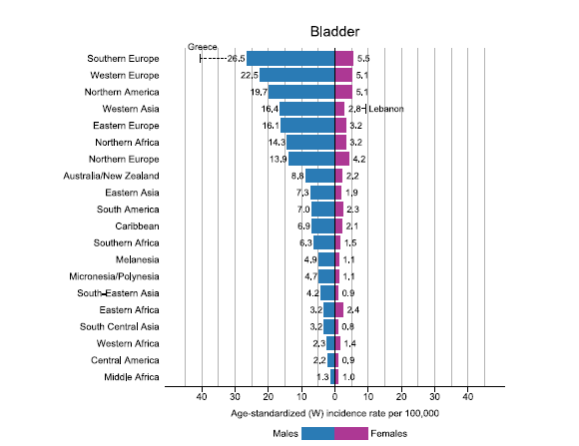
GLOBOCAN 2018
Περιστατικά καρκίνου ουροδόχου κύστης

Slide 20
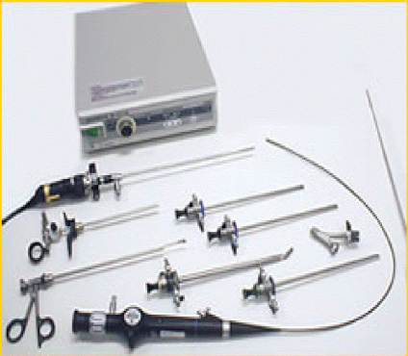
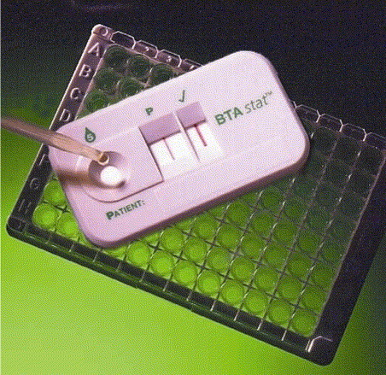
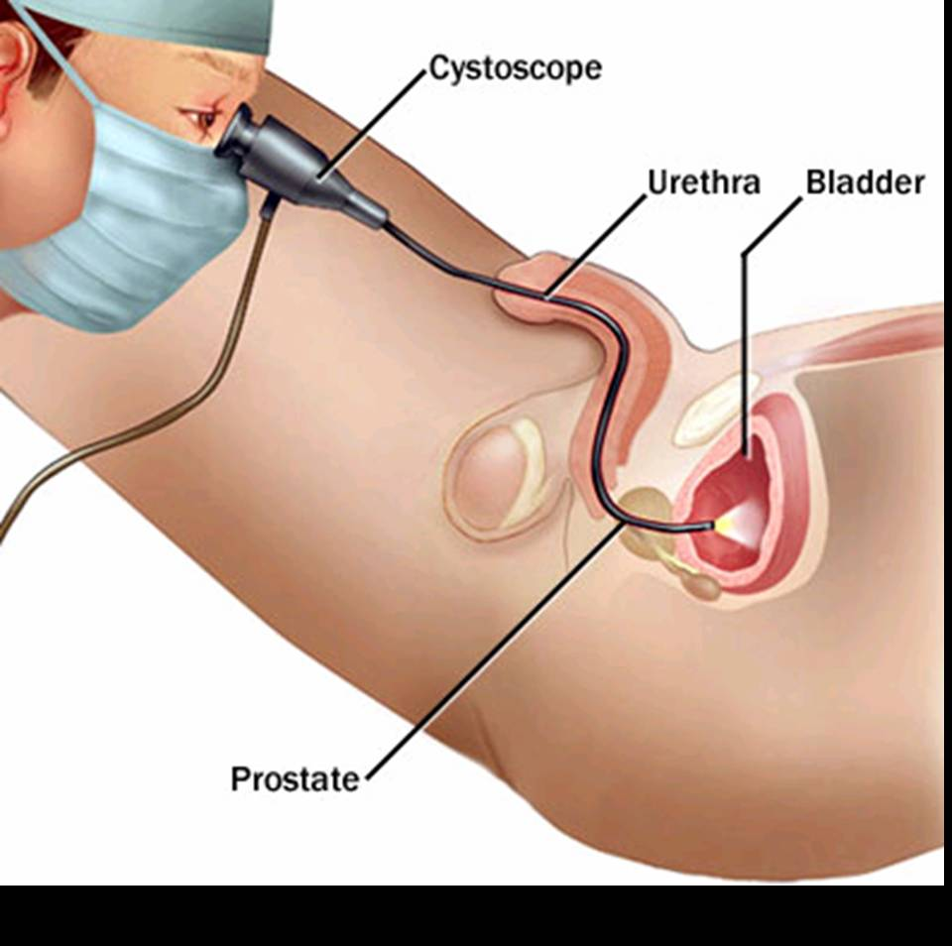
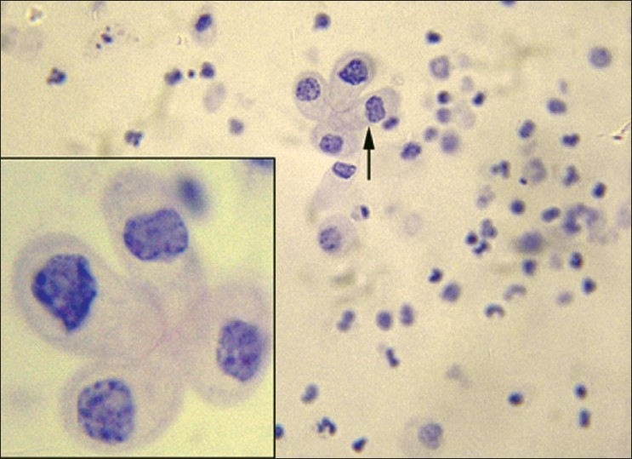
Διάγνωση Καρκίνου Ουροδόχου Κύστης
Κυστεοσκόπηση
Βιοδείκτες στα ούρα με ELISA
Κυτταρολογική Εξέταση Ούρων
κυστεοσκόπιο
Ουρήθρα
Κύστη
Προστάτης

Slide 21
Ανακάλυψη πιθανών βιοδεικτών στο εργαστήριο πρωτεομικής του ΙΙΒΕΑΑ
1) IMAC fractionation in combination with LC-MS reveals H2B and NIF-1 peptides as potential bladder cancer biomarkers.
J Proteome Res, 2013. 12(9): p. 3969-79.
2) Profilin 1 is a potential biomarker for bladder cancer aggressiveness.
Mol Cell Proteomics, 2012. 11(4): p. M111 009449.
3) Analysis of secreted proteins for the study of bladder cancer cell aggressiveness.
J Proteome Res, 2010. 9(6): p. 3243-59.
Λίστα πιθανών βιοδεικτών για μέτρηση στα ούρα με ELISA
Myeloblastin (PR-3)
SPARC
Survivin
Profilin 1 (PFN1)
NIF-1
H2B
SLIT-2

Slide 22
Αξιολόγηση των αναλυτικών χαρακτηριστικών των ELISA σε δείγματα ούρων σύμφωνα με τις οδηγίες του FDA (Food and Drug Administration)
STANDARD CURVE EVALUATION (3 different curves minimum)
SPIKING RECOVERY(HIGH, MEDIUM, LOW standard concentration spiked in urine, 8 replicates measured)
REPRODUCIBILITY (HIGH, MEDIUM, LOW biomarker concentration urine samples, 8 replicates measured)
LINEARITY (DILUTION OF HIGH concentration urine sample from 1:2 to 1:32, each dilution measured 8 times)

Slide 23
Αποτελέσματα αναλυτικών χαρακτηριστικών των ELISA σε δείγματα ούρων
Biomarker | Company | Catalogue number | Analytical Performance Issues
SPARC | R&D Systems | DSP00 | successful
SLIT-2 | Cloud-Clone Corp | SEA672Hu | successful
H2B | US Biological Life Sciences | 25705 | recovery, linearity
 | Cloud-Clone Corp | SEA356Hu | recovery, reproducibility, linearity
SURVIVIN | R&D Systems | DSV00 | successful
 | Enzo Life Sciences | ADI-900-111 | linearity
PFN-1 | USCN LIFE | E2122h | standard curve, recovery,reproducibility, linearity
 | US Biological Life Sciences | 27613 | recovery, linearity
 | Cloud Clone Corp | SEC233Hu | reproducibility, linearity
NIF-1 | CUSABIO | EL026683HU | recovery,reproducibility, linearity
 | USCN LIFE | E1019h | recovery, linearity
Proteinase 3 | CUSABIO | E13058h | reproducibility, linearity
Σε ποιους παράγοντες οφείλεται η αποτυχία των ELISA στα δείγματα ούρων;
Analytical Performance of ELISA Assays in Urine: One More Bottleneck towards Biomarker Validation and Clinical Implementation.
Chatziharalambous D, Lygirou V, Latosinska A, Stravodimos K, Vlahou A, Jankowski V, Zoidakis J.
PLoS One. 2016;11(2):e0149471

Slide 24
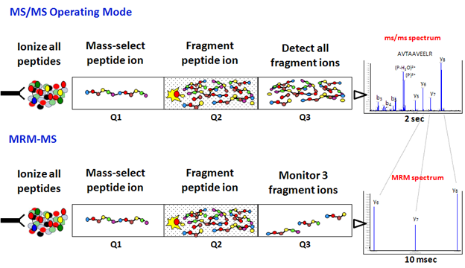
MRM (Multiple Reaction Monitoring)
Εναλλακτική λύση στη χρήση των ELISA αποτελεί η τεχνική MRM
SRM/MRM targeted proteomics as a tool for biomarker validation and absolute quantification in human urine
George Mermelekas, Antonia Vlahou, Jerome Zoidakis
Expert Rev Mol Diagn. 2015;15(11):1441-54.

Slide 25
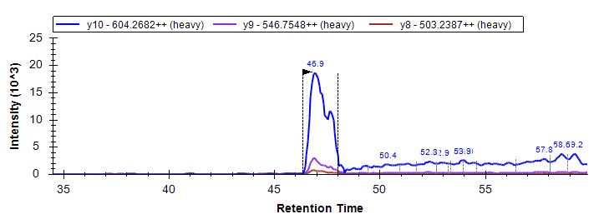
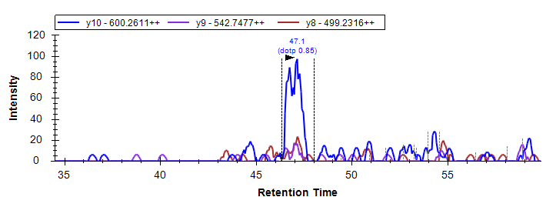
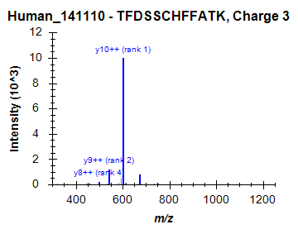
Ανάπτυξη μεθόδου MRM στα ούρα για την πρωτεΐνη SPARC
Η ανάλυση πεπτιδίου αναφοράς σεσημασμένου με ¹⁵Ν εγγυάται την ποιότητα της ταυτοποίησης
Πεπτίδιο αναφοράς
Πεπτίδιο στα ούρα ασθενή
MS/MS spectrum of the
3 transitions (fragments)
Η μέθοδος έχει εξαιρετικά αναλυτικά
χαρακτηριστικά
(CV<5% και γραμμική σε 3 τάξεις μεγέθους)

Slide 26
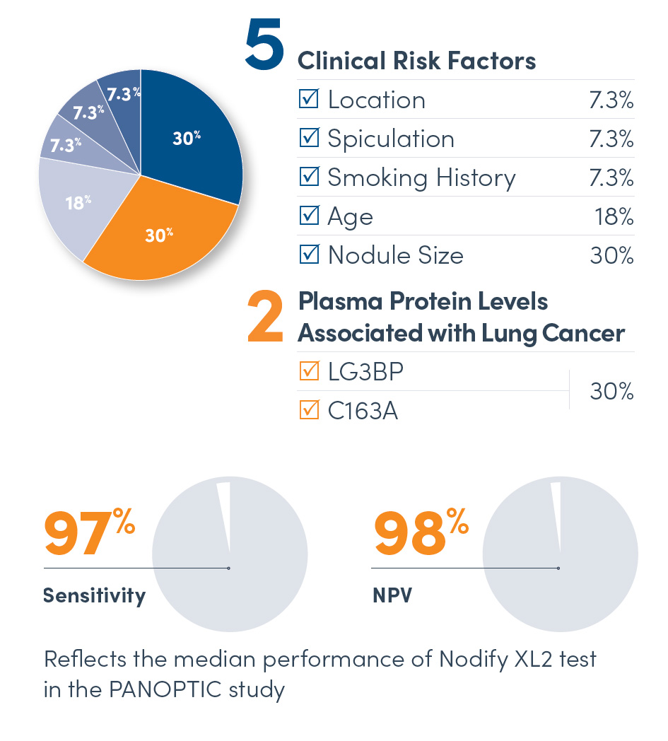
Κλινική Εφαρμογή Στοχευμένης Πρωτεομικής Ανάλυσης
Ταυτοποίηση κακοηθών οζιδίων πνεύμονα
https://www.biodesix.com/
1) A blood-based proteomic classifier for the molecular characterization of pulmonary nodules
Li XJ et al. Sci Transl Med. 2013;5(207):207ra142
2) Assessment of Plasma Proteomics Biomarker’s Ability to Distinguish Benign From Malignant Lung Nodules
Results of the PANOPTIC (Pulmonary Nodule Plasma Proteomic Classifier) Trial
Silvestri GA et al. CHEST 2018; 154(3):491-500

Slide 27
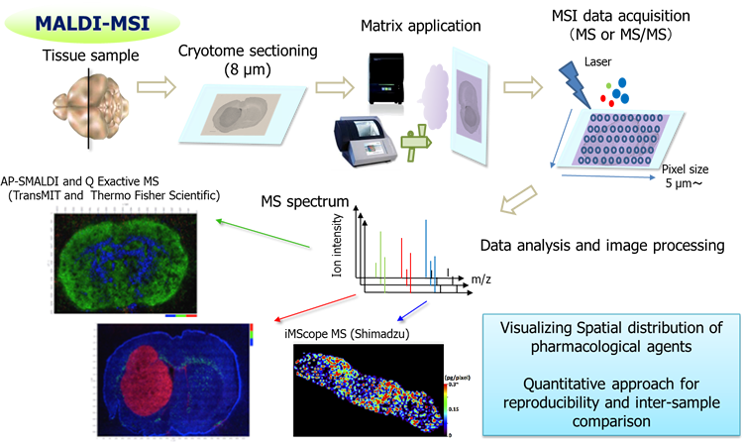
Απεικόνιση ιστού με φασματομετρία μάζας
Expert Rev Proteomics. 2017 Jun;14(6):545-559
Recent advances in applying mass spectrometry and systems biology to determine brain dynamics.

Slide 28
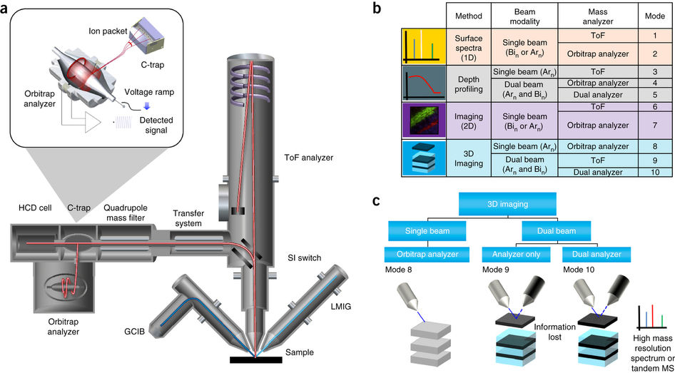
Τρισδιάστατη ανάλυση ιστών με φασματομετρία μάζας
The 3D OrbiSIMS—label-free metabolic imaging with subcellular lateral resolution and high mass-resolving power
Melissa K Passarelli. Nature Methods volume 14, pages 1175–1183 (2017)

Slide 29
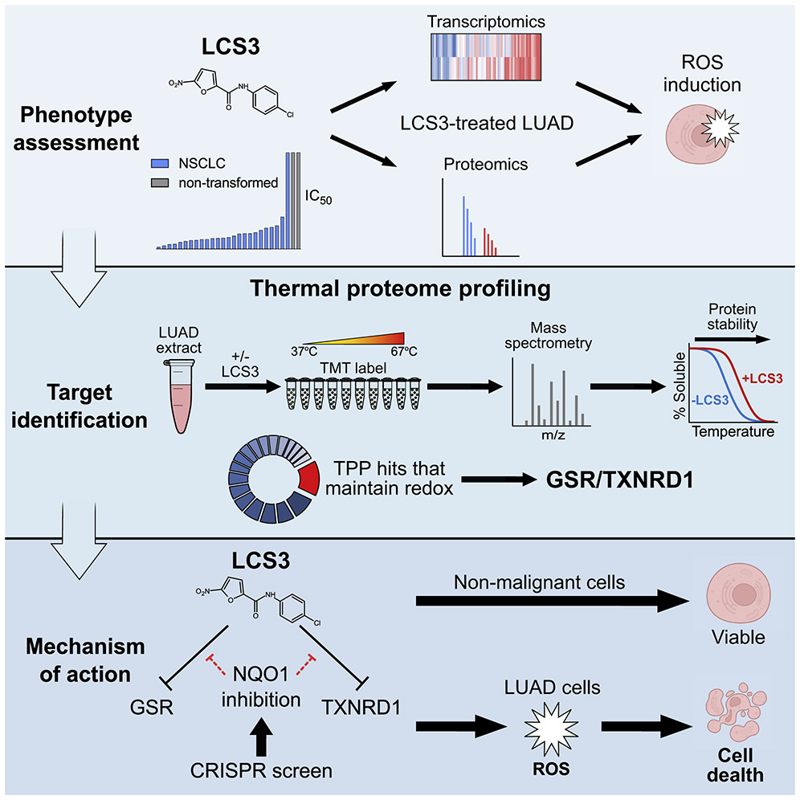
Thermal proteome profiling
Ταυτοποίηση όλων των πρωτεϊνών στόχων ενός φαρμάκου
Ανακάλυψη του μηχανισμού δράσης ενός φαρμάκου και πιθανών παρενεργειών
Drug: ex.LCS3
Lethality evaluation
Drug treated breast cancer cells
Cell extract
?
Predictive biomarkers
Drug treated breast cancer cells
?
?
Modified from Johnson et al., 2022 Cell Reports 38, 110343

Slide 30
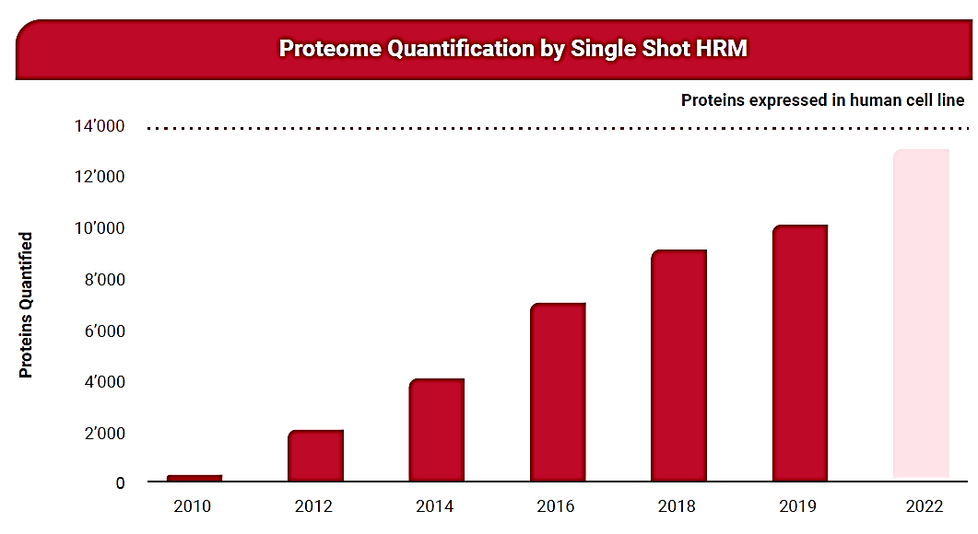

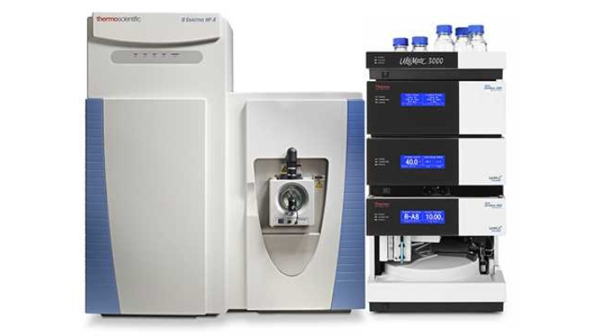
Το μέλλον: Επεκτείνοντας τα όρια των μεθόδων πρωτεομικής
Εφαρμογή μεθόδου Data Independent Acquisition για την ταυτοποίηση του συνόλου των πρωτεϊνών ενός δείγματος (>12,000 πρωτεΐνες)
Συνεργασία με τη Δρ. Μαρτίνα Σαμιωτάκη Εργαστήριο Πρωτεομικής του Ερευνητικού Κέντρου Βιοϊατρικών Επιστημών "Αλέξανδρος Φλέμιγκ"
Nature Biotechnology.
December 2021;39:1563–1573
https://www.fleming.gr/samiotaki-lab-overview

Slide 31
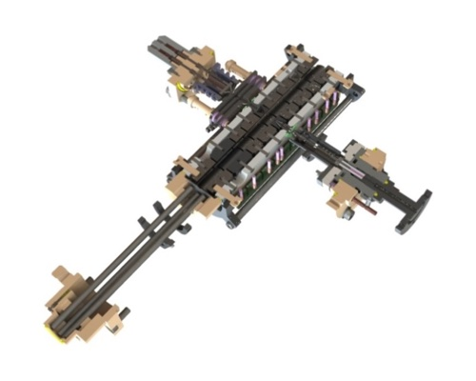
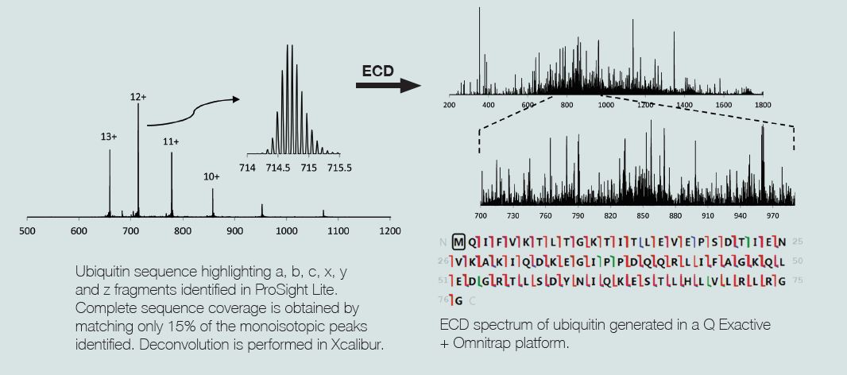
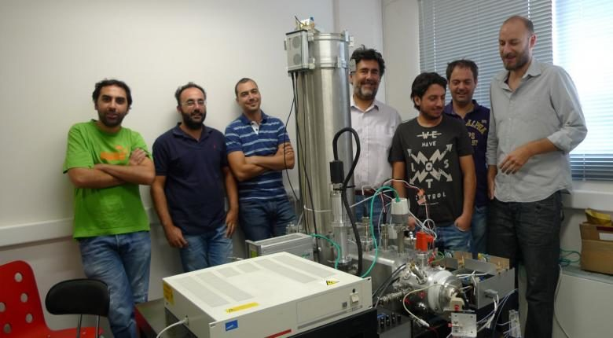
Ανάλυση άθικτων πρωτεϊνών: OMNITRAP
Αλληλούχιση πρωτεϊνών με θραυσματοποίηση και ταυτοποίηση μετα-μεταφραστικών τροποποιήσεων
http://fasmatech.com/portfolio-items/omnitrap/ Dr. Dimitris Papanastasiou

Slide 32
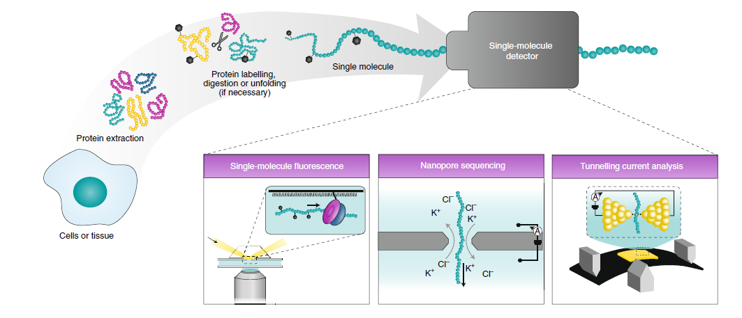
Το μέλλον: εναλλακτικές μέθοδοι πρωτεομικής ανάλυσης
Paving the way to single-molecule protein sequencing.
Nature Nanotechnology
Restrepo-Pérez, L., Joo, C., & Dekker, C. (2018). 13(9), 786–796.

Slide 33
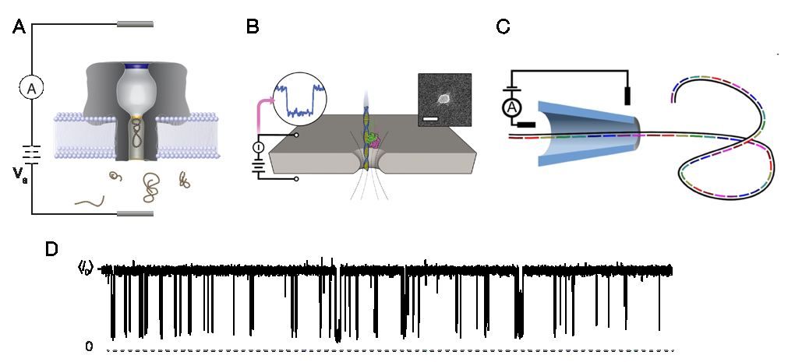
Αλληλούχιση μεσω νανοπόρων Nanopore sequencing
Biological (A) or Inorganic (B) pores are placed in impermeable membranes.
(C)The passage of polypeptides through the pore changes the intensity of the current
(D) Deconvolution of the current pattern determines the polypeptide sequence.

Slide 34
Κωνσταντίνος Καβάφης
«Σοφοί δε Προσιόντων»
Οι άνθρωποι γνωρίζουν τα γινόμενα.
Τα μέλλοντα γνωρίζουν οι θεοί,
πλήρεις και μόνοι κάτοχοι πάντων των φώτων.
Εκ των μελλόντων οι σοφοί τα προσερχόμενα αντιλαμβάνονται.
Η ακοή αυτών κάποτε εν ώραις σοβαρών σπουδών ταράττεται.
Η μυστική βοή τούς έρχεται των πλησιαζόντων γεγονότων.
Και την προσέχουν ευλαβείς.
Ενώ εις την οδόν έξω, ουδέν ακούουν οι λαοί.

